Slide 1

Электронды нұсқада
таратуға тыйым салынады
@kornekilikter_777
Электронды нұсқада
таратуға тыйым салынады
@kornekilikter_777
Электронды нұсқада
таратуға тыйым салынады
@kornekilikter_777

Slide 2

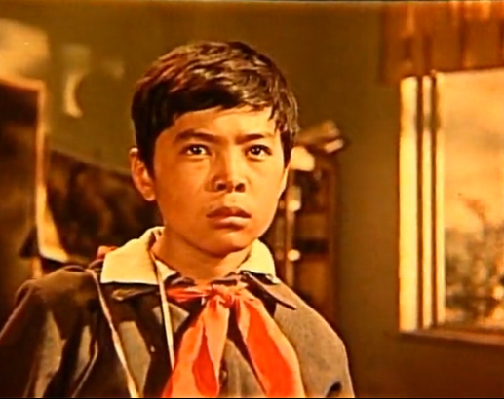
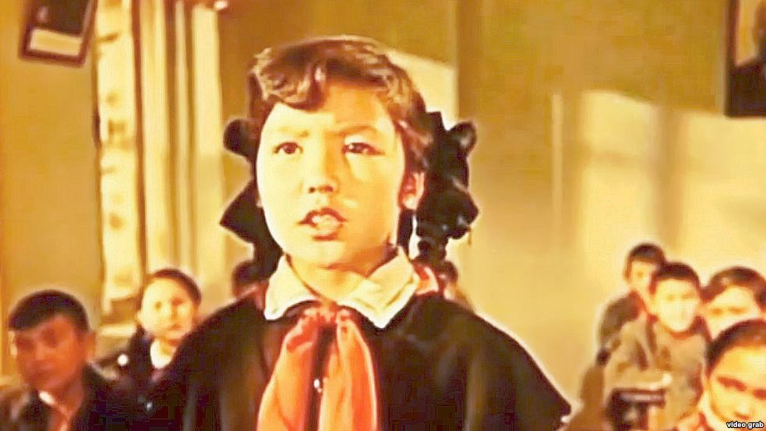
Электронды нұсқада
таратуға тыйым салынады
@kornekilikter_777
Электронды нұсқада
таратуға тыйым салынады
@kornekilikter_777
Электронды нұсқада
таратуға тыйым салынады
@kornekilikter_777
Электронды нұсқада
таратуға тыйым салынады
@kornekilikter_777

Slide 3
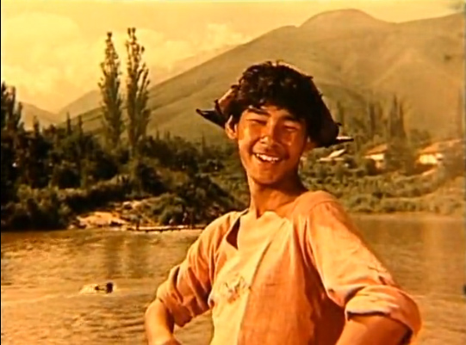
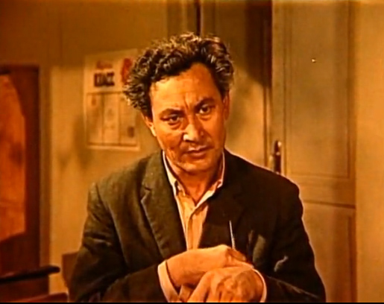
Электронды нұсқада
таратуға тыйым салынады
@kornekilikter_777
Электронды нұсқада
таратуға тыйым салынады
@kornekilikter_777
Электронды нұсқада
таратуға тыйым салынады
@kornekilikter_777
Электронды нұсқада
таратуға тыйым салынады
@kornekilikter_777

Slide 4
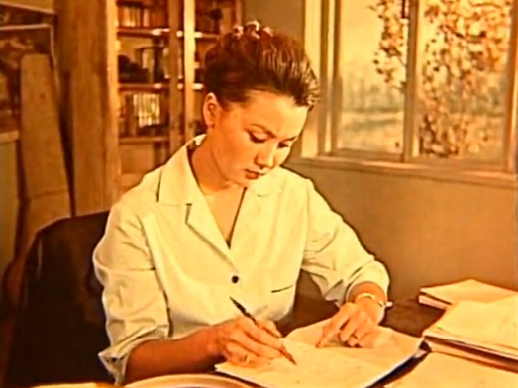
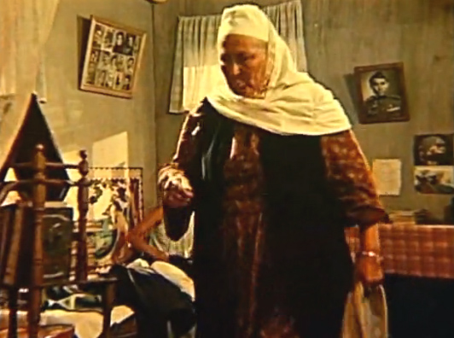
Электронды нұсқада
таратуға тыйым салынады
@kornekilikter_777
Электронды нұсқада
таратуға тыйым салынады
@kornekilikter_777
Электронды нұсқада
таратуға тыйым салынады
@kornekilikter_777
Электронды нұсқада
таратуға тыйым салынады
@kornekilikter_777

Slide 5
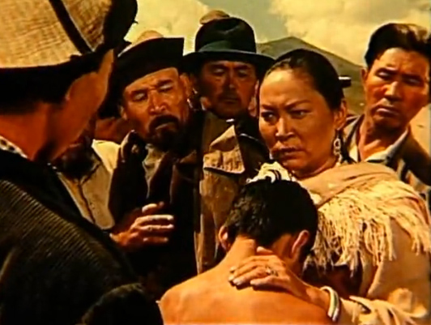
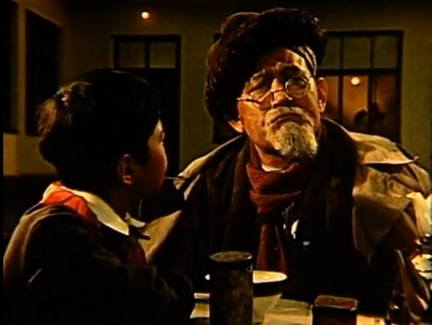

Slide 6


